Slide 1
Черняева Н.В.
Что рассказать
детям о
насекомых!

Slide 2
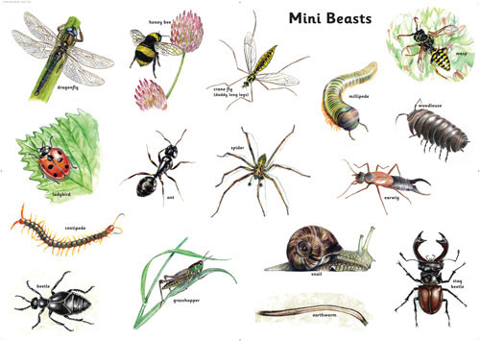
Насекомые такие разные, их так много, больше, чем весь животный мир, включая рыб, птиц и зверей. Ученые каждый год открывают новые виды насекомых.

Slide 3
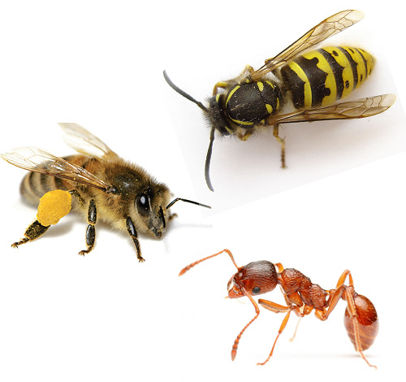
Насекомые умеют говорить!
Только это они делают не с помощью слов, как люди, а через прикосновения, звуки, запахи, зрительные сигналы. Оказывается, что пчела исполняет в своем улье танец, после того, как найдет поляну с цветами. Её движения расскажут другим пчелам о том, где находится полянка и какие там растут растения. Муравьи передают информацию с помощью своих усиков.

Slide 4
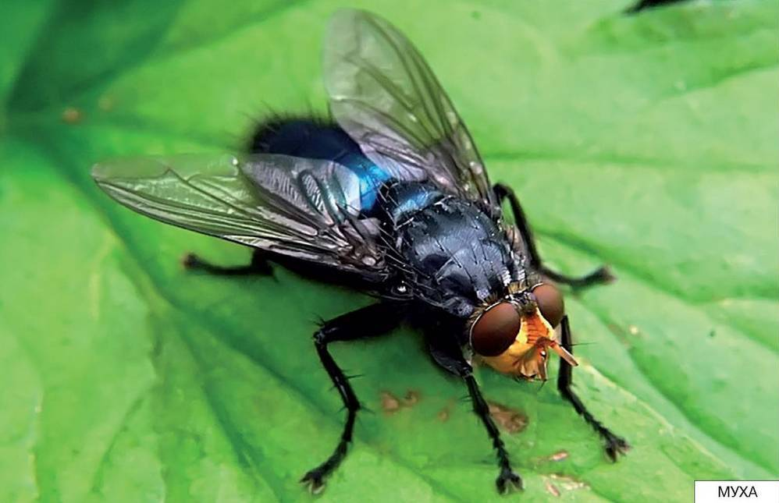
Очень часто мухи прилетают к нам в гости без приглашения. У них два больших глаза, которые состоят из множества мелких глазков-фасеток.
Каждый такой глазок дает собственное маленькое изображение. У мухи хорошее обоняние благодаря ее коротким, но пушистым усикам.
Мухи бывают черные, иногда рыжие с синим или зеленым блеском. Всего насчитывается около пяти тысяч видов мух. Обычно мы встречаемся с комнатной мухой. Она очень опасна и переносит много разных инфекций: кишечные, яйца глистов, брюшной тиф, холеру и туберкулез. Одна муха несет на себе до 6 миллионов микробов.
Муха, найдя какой-либо предмет, сначала пробует его ногой и определяет, съедобно оно или нет. Если предмет годится в пищу, муха улетает и с помощью специального вещества передает эту информацию другим мухам.

Slide 5
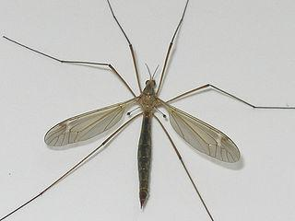
Комар – насекомое серого цвета с двумя крыльями.
На голове у комара есть хоботок, которым он протыкает место укуса и пускает под кожу животного ядовитую слюну. Вот почему кожа после укуса зудит и чешется. Обычно активность комаров наступает вечером.
Многие комары, кусая людей, переносят очень опасные болезни. Малярийные комары названы так потому, что переносят возбудителей малярии.
Людям в борьбе с комарами помогают животные. Самые известные охотники на комаров – лягушки и жабы. Не прочь закусить комариком и птицы: трясогузки, синицы, воробьи. Есть враги у комаров и среди насекомых. Самый грозный среди них – стрекоза.

Slide 6
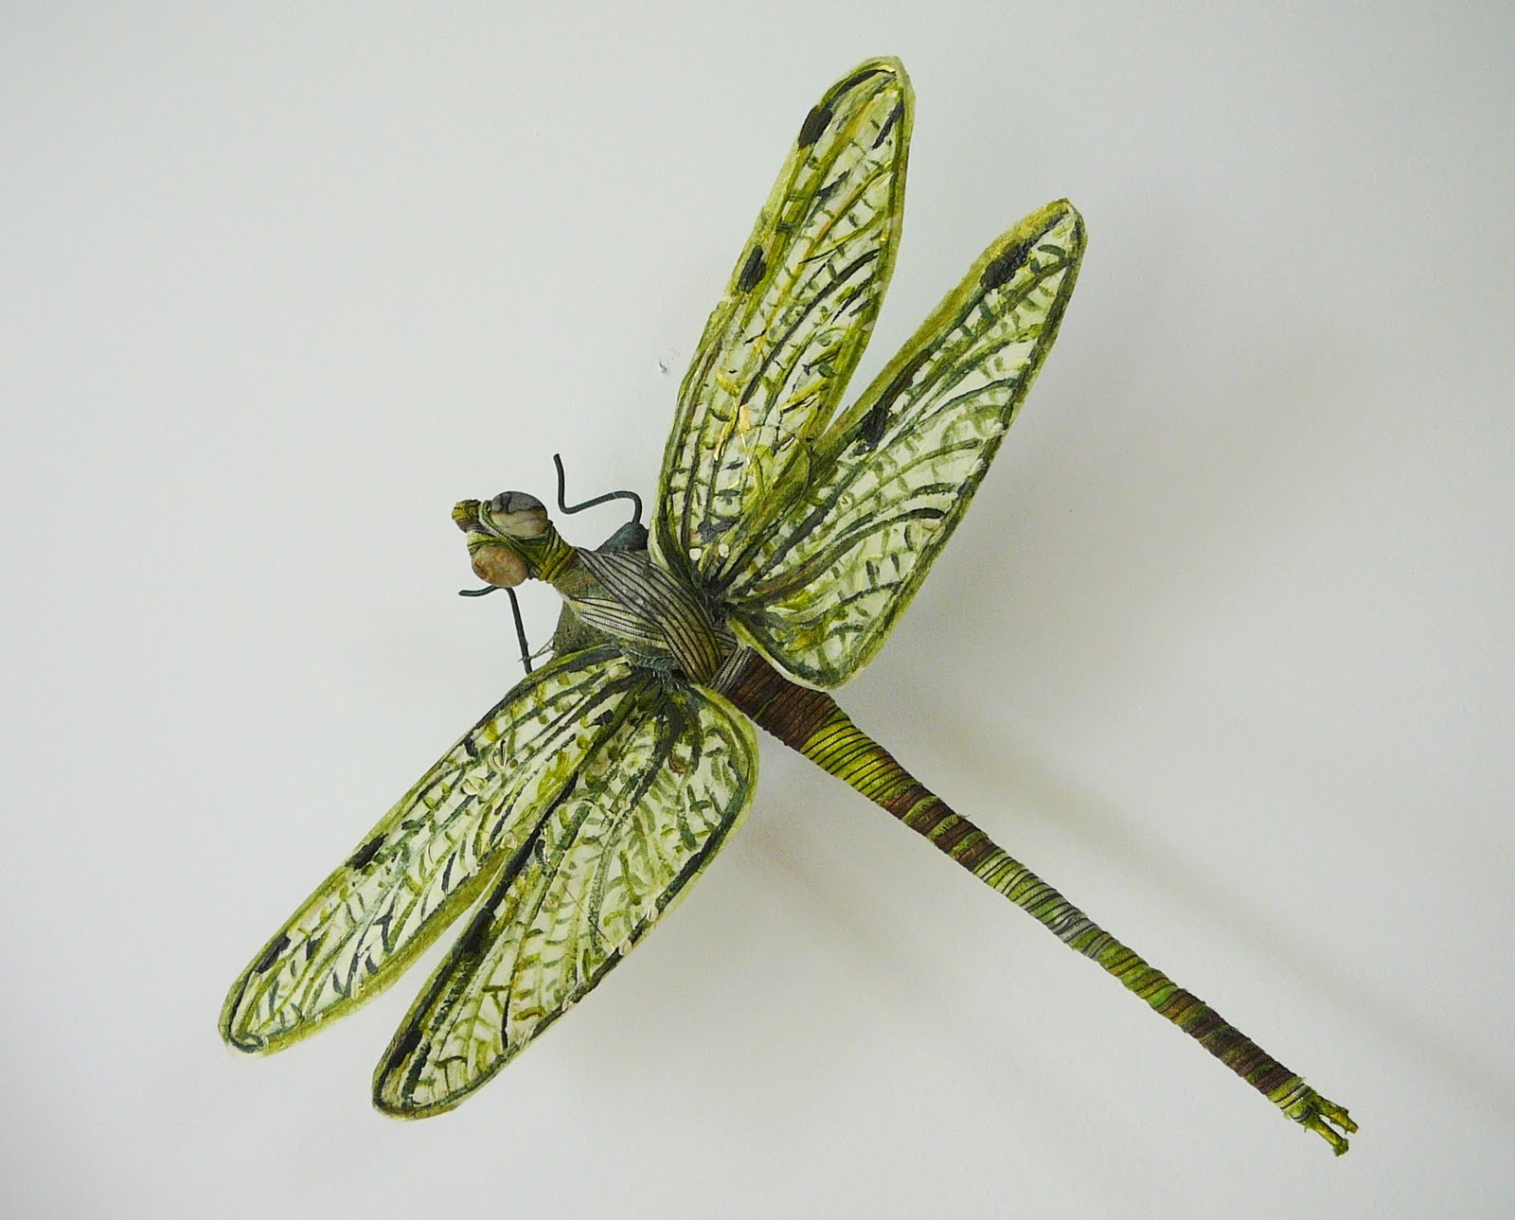
Стрекозы
одни из самых красивых насекомых. Их можно увидеть солнечным летним днем над водой.
У стрекозы четыре сетчатых крыла, это помогает ей быстро летать, а удлиненное, словно руль, тело направляет её в полете. Стрекоза прожорлива и постоянно охотится. Она питается мелкими насекомыми: комарами, жуками, мухами, мотыльками. За час стрекоза может съесть 40 мух.
Стрекозы активны всё лето, а осенью впадают в спячку. Эти насекомые могут даже предсказывать погоду. Если она не портится, они ведут себя спокойно, а перед непогодой собираются в стайки и начинают издавать громкие звуки, трепеща крыльями.

Slide 7
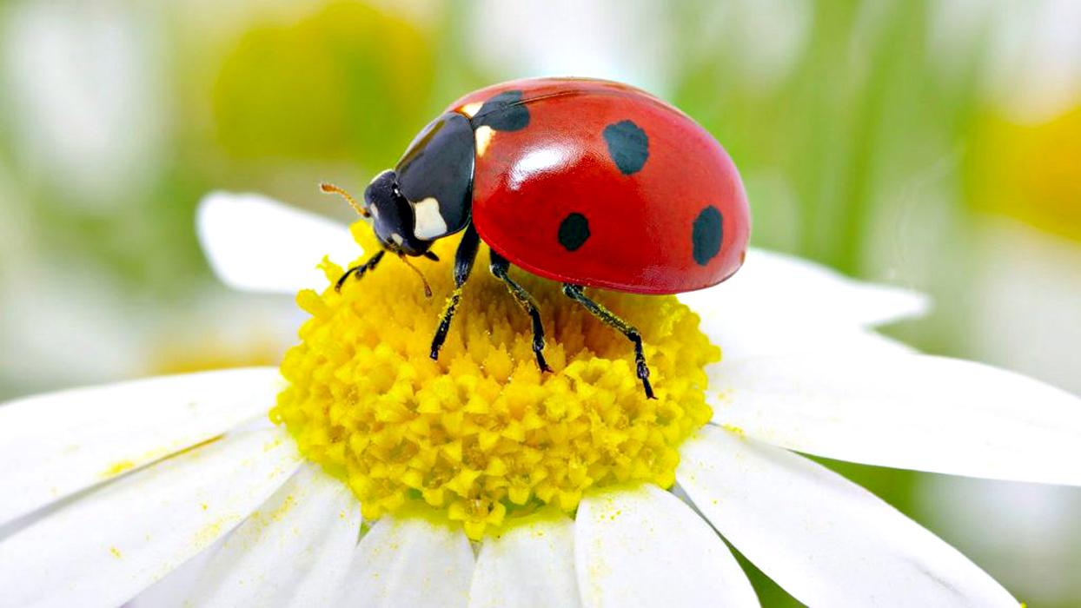
БОЖЬЯ КОРОВКА
любимец всех детей, потому что она ярка, красивая. Расскажите ребёнку, какую огромную пользу приносит это маленькое существо. Божья коровка – неутомимый хищник, ежедневно одна божья коровка съедает 150-200 особей тли, она является врагом также для других вредителей сада. Польза божьей коровки известна издревле, земледельцы бережно развозили и расселяли божьих коровок по всему миру для спасения своих плантаций и полей. Из истории известно, как божьи коровки спасали цитрусовые, кофейные, тутовые деревья. Опытные садоводы и сейчас собирают пригоршню жучков, и переносят на зараженные вредителями деревья и кустарники.

Slide 8
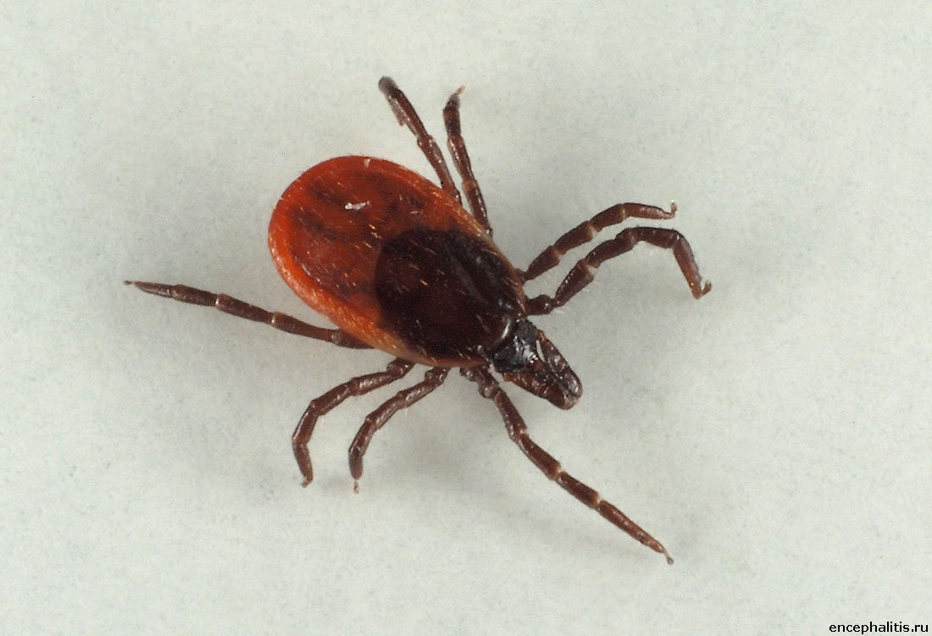
Клещь
Встретить клеща можно:в лесу; городском парке;саду;сквере;вблизи водоемов;возле дома;лугу;опушке.Обитают в высокой траве, на нижних ветках кустарников.После укуса можно заразиться болезнью клещевой энцефалит.
Для того чтобы этого избежать необходимо соблюдать некоторые правила.
1. В лес стоит отправляться, позаботившись, прежде всего, о защите ног. Самой практичной одеждой для этого будут являться спортивные штаны из гладкой материи, которые рекомендуется заправить в носки.
2. При выборе обуви, более предпочтительными будут резиновые сапоги. Клещ,который попробует Вас атаковать в высокой траве, просто не сможет удержаться на резиновой поверхности.
3. Голову так же стоит прикрыть панамой или платком, убрав при этом все волосы под головной убор.
4. Прогуливаясь по лесу, не увлекайтесь лазаньем по густорастущим кустарникам
(орешника, малины, ольхи и прочим). Именно в них чаще всего можно повстречаться с клещами
5. После возвращения домой в обязательном порядке следует с ног до головы осмотреть свое тело и вытрусить одежду. Даже если у Вас короткие волосы, не помешает их вычесать мелкой расческой.

Slide 9
